Slide 1
Подготовка к практическим работам

Slide 2
Подготовка окружения

Slide 3
Окружение – набор из определенной версии интерпретатора и внешних модулей
Фактически окружение – это директория с копиями всех файлов модулей проекта и сам интерпретатор определенных версий, поэтому:
Необходимо выбрать интерпретатор python
Создать окружение (environment) как папку с копиями файлов для вашей работы
Добавить в окружение необходимые модули (установить из сети интернет)
Протестировать результаты

Slide 4
Запустите pycharm
Закройте текущий проект (File / Close Project)
Появится стартовый экран

Slide 5
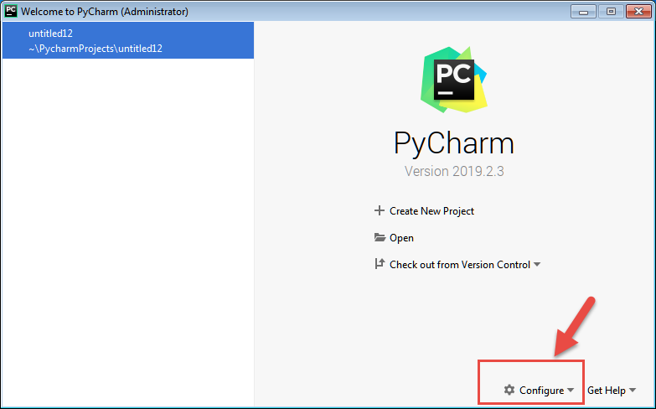
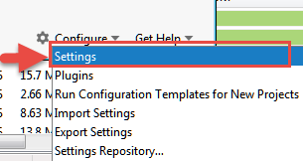
Выберите кнопку конфигурации, затем - настройки

Slide 6
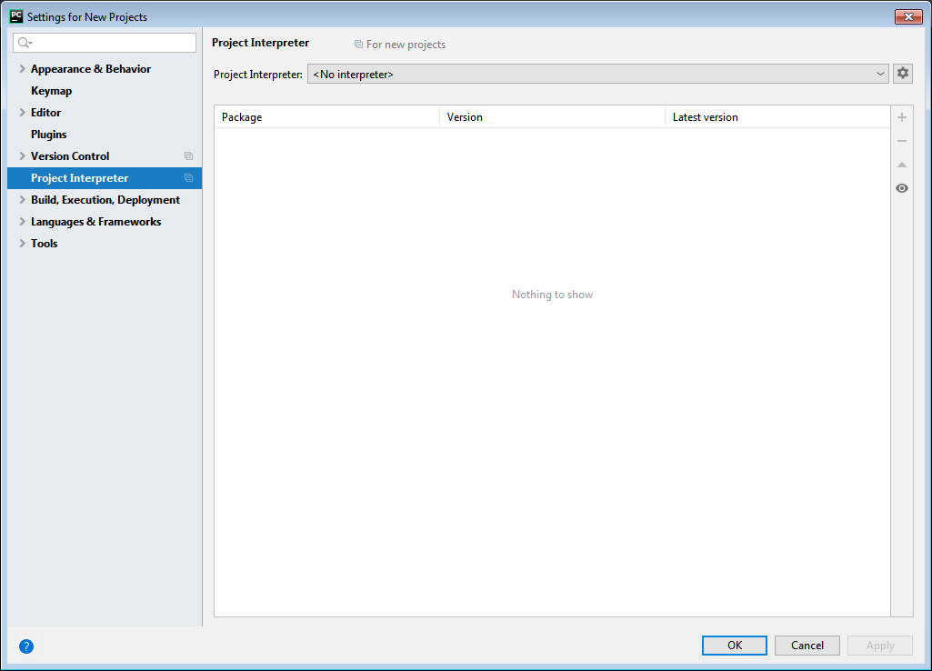
Выберите раздел «Интерпретатор проекта»
Важно: мы выберем полностью новое окружение, не используйте старые конфигурации

Slide 7
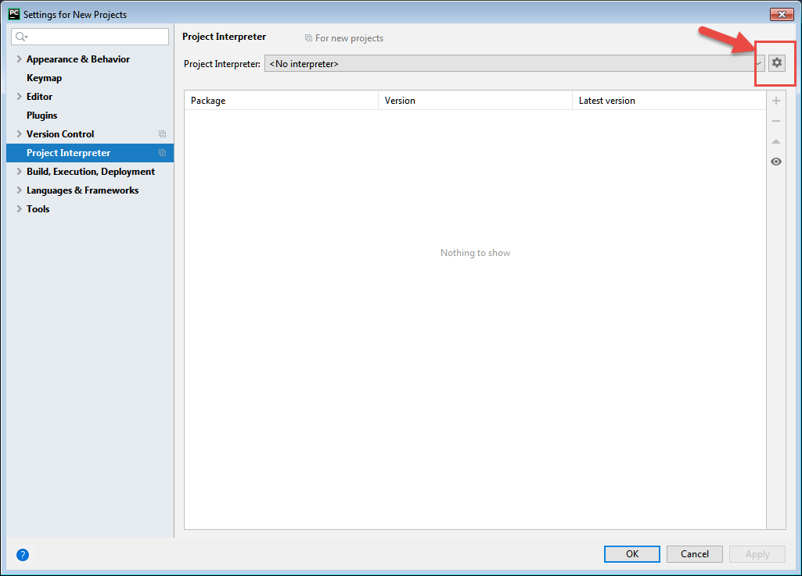
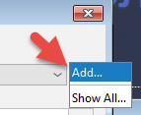
Выберите кнопку настроек а затем пункт «Добавить» из контекстного меню

Slide 8
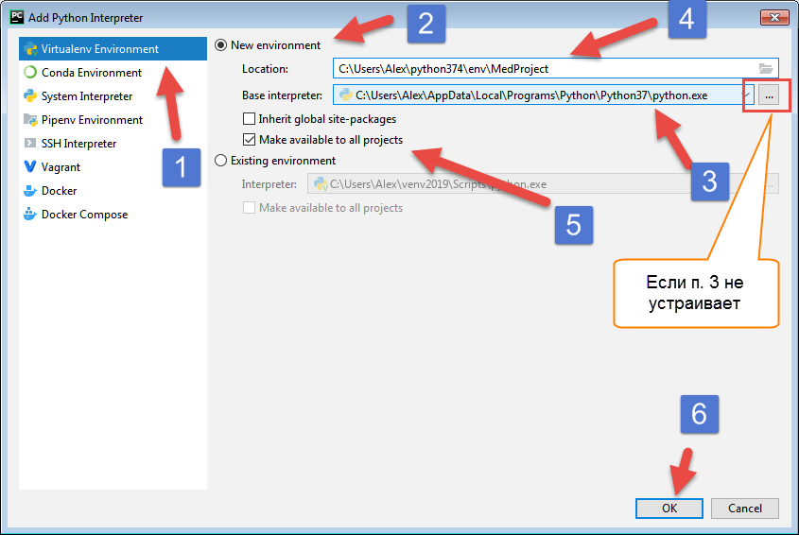
Рассмотрим окно создания окружения (см. следующий слайд)

Slide 9
1 – один из менеджеров (вспомогательных программ) для создания окружения, копирования файлов модулей и т.п.
2 – мы создаем новое окружение
3 – выбираем версию python
Примеры ориентированы на версию 3,6 и выше.
Если указана меньшая версия – желательно скачать и установить корректную с www.python.org или найти подходящую на компьютере (кнопка с многоточием)
4 – допечатайте к имеющейся строке адрес папки для хранения окружения
C:\Users\Student\env => C:\Users\Student\env\MedProject
5 – укажите, что окружение можно использовать в разных проектах
6 – создайте окружение ☺

Slide 10
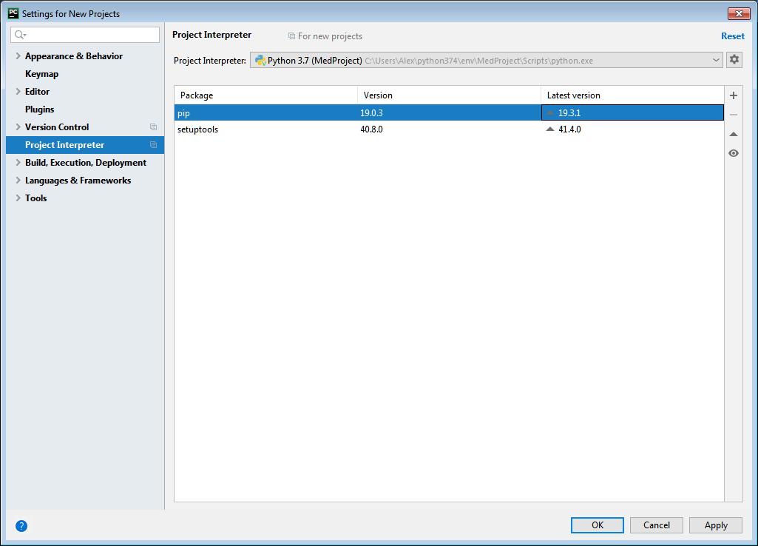
Создано окружение и два модуля для установки пакетов из сети интернет

Slide 11
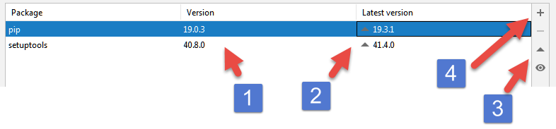
Об установке пакетов
1 – версия пакета
2 – доступная в сети (если есть версия новее, доступна опция «сделать апгрейд»
3 – обновить выбранный пакет
4 – установить новый

Slide 12
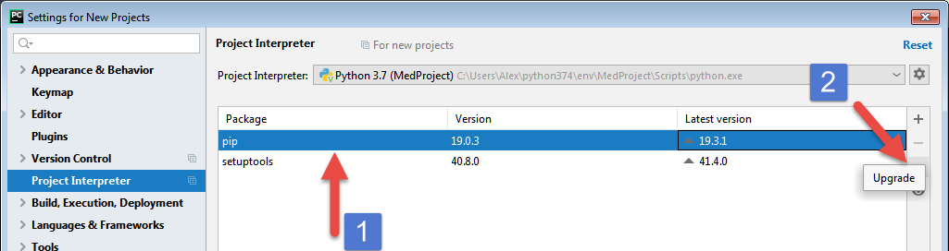
Обновите, если необходимо, оба пакета

Slide 13
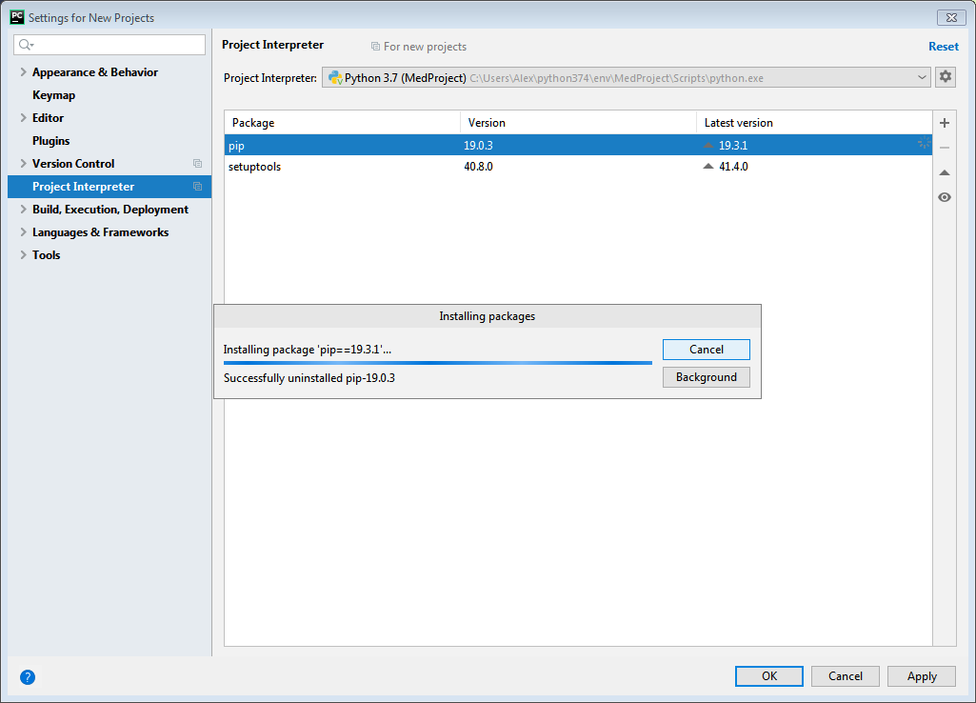
При установке отображается некоторая полезная информация

Slide 14
Установка пакетов
Нам потребуется (не обязательно прямо сейчас) ряд дополнительных модулей
Прежде всего это модули для научной работы:
Numpy
Scipy
Pandas
Matplotlib
Sklearn
scikit-learn
PyQt5
А также ряд других (многие из них будут установлены автоматически, как зависимости)
Возможна также ситуация, когда проект потребует дополнительной установки ряда пакетов

Slide 15
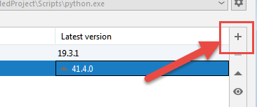
Старт установки (требуется доступ к сети интернет)

Slide 16
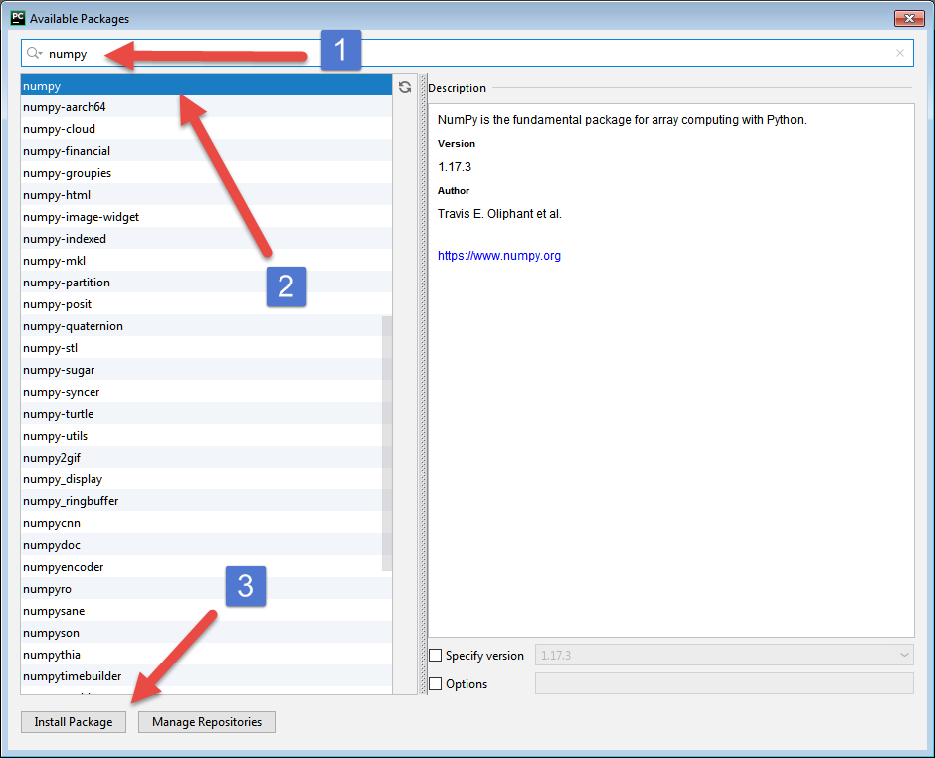
Установка пакета numpy
1 – введите имя пакета
2 – выберите пакет
Просмотрите справа описание
3 – запустите установку

Slide 17
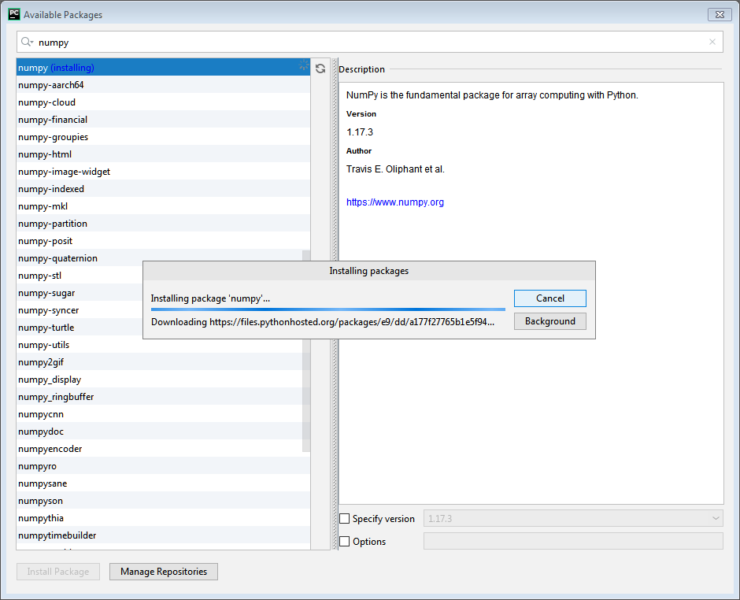
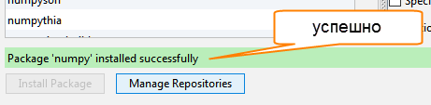
Просмотрите информацию об установке

Slide 18
Аналогично установите остальные пакеты (желательно в порядке, указанном в методичке)

Slide 19
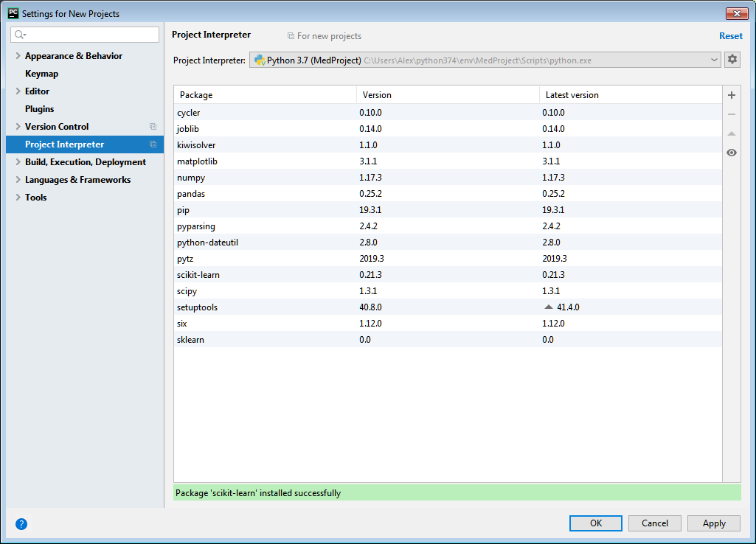
По мер необходимости мы будем дополнять модули новыми
Ваши версии модулей могут иметь другие номера

Slide 20
Тестовый проект

Slide 21
Сохраните окружение (Apply и OK)
Подождите, пока среда разработки проанализирует содержимое модулей (может занять некоторое время)
Снова выберите Configure и Settings, укажите в качестве Project interpretator ваше окружение

Slide 22
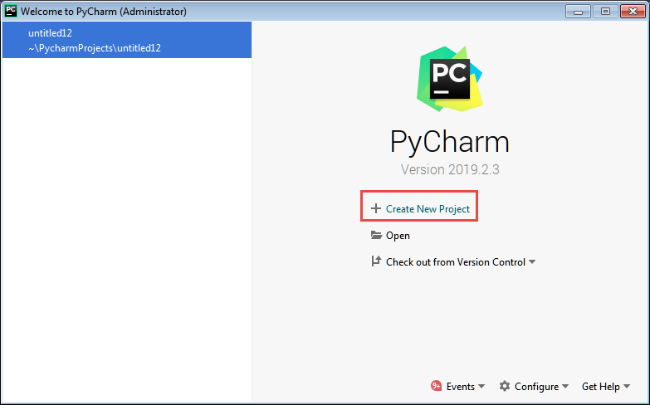
Создайте новый проект

Slide 23
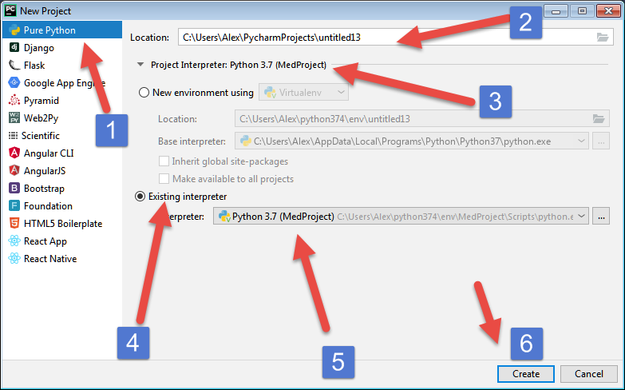
Проверьте настройки

Slide 24
Проект – это директория под ваши файлы и некоторые дополнительные файлы настроек с проектом также связан интерпретатор и окружение
Проект – обычный проект python
Место расположения (оставьте по умолчанию или перепешите последнюю часть за косой чертой)
Разверните пункт настроек
Выберите существующий интерпретатор
Выберите ваше окружение (если оно еще не выбрано)
Создайте проект

Slide 25
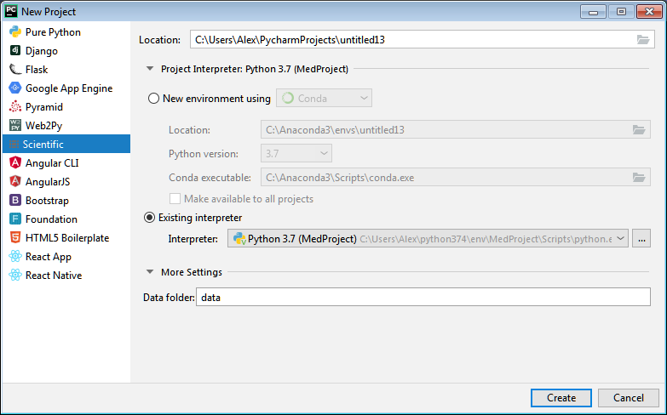
Для справки: можно создать специальный проект под научные расчеты
Вам это не требуется!!!

Slide 26
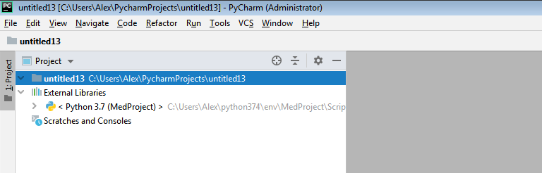
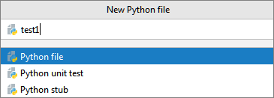
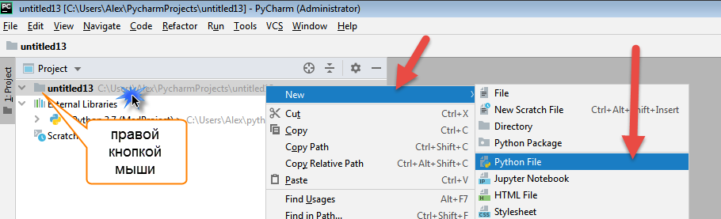
Начало работы с проектом (пока нет файлов с программамами)

Slide 27
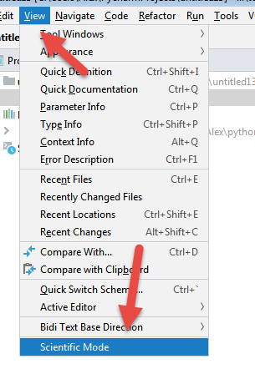
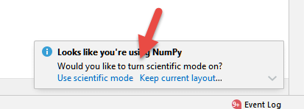
Рекомендуется включить специальный вид среды разработки (не обязательно)

Slide 28
Текст файла-теста
""" Author: Самаркин А.И. Date: 26/10/19 Purpose: test """ # стандартная секция импорта, будет использоваться всегда # модули числовых расчетов import scipy as sc import numpy as np import pandas as pd # модуль библиотеки для вывода графиков в стиле Matlab import matplotlib matplotlib.use('Qt5Agg') # библиотека для вывода графиков на базе Qt5, нужен импорт модуля PyQt5 # модуль печати плоских графиков import matplotlib.pyplot as plt print(plt.style.available) # печать доступных стилей вывода plt.style.use('bmh') # можно попробовать также 'ggplot' или 'classic' fig = plt.figure() # поверхность для вывода графиков (в виде всплывающего окна) # тест модуля pandas # серия случайных чисел ts = pd.Series(np.random.randn(1000), index=pd.date_range('1/1/2000', periods=1000)) # подсчет накопленной суммы ts = ts.cumsum() # печать на скрытой от пользователя поверхности ts.plot() # печать серии в командной строке print(ts) # вывод графика для пользователя plt.show()

Slide 29
Этот файл также доступен на Github
https://github.com/Alex-Samarkin/untitled13
https://github.com/Alex-Samarkin/untitled13/blob/master/test1.py
Вы можете просто клонировать репозиторий по верхней ссылке (см. далее)

Slide 30
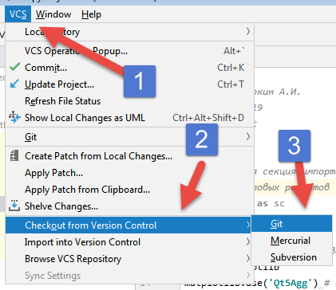
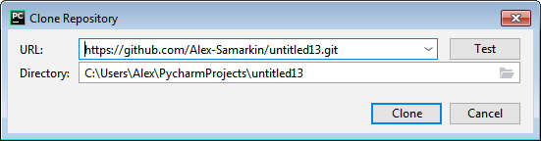
Вам потребуется создать пустую директорию под проект и настроить под нее интерпретатор.
Возможно, проще будет скачать только файл test1.py

Slide 31
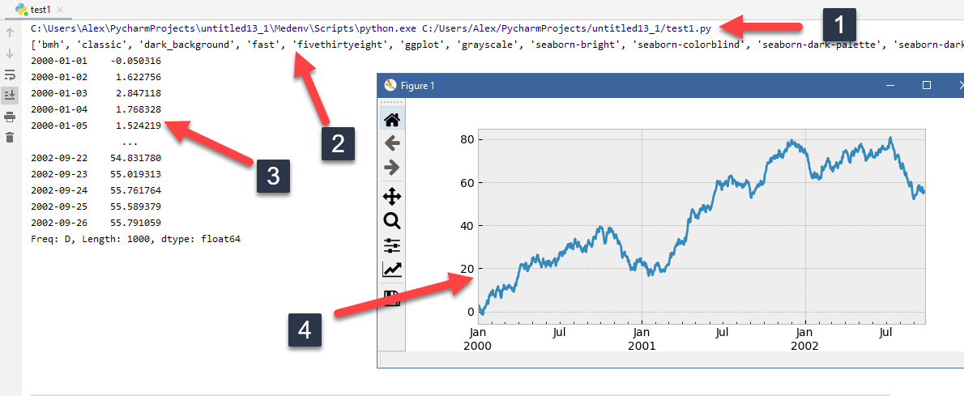
Результаты

Slide 32
Результаты
1 – строка с выполняемым файлом
2 – вывод списка доступных стилей оформления графиков
3 – распечатка фрейма с данными (см. далее)
4 – график (в примере – отдельное окно)

Slide 33
Заготовки к последующим работам

Slide 34
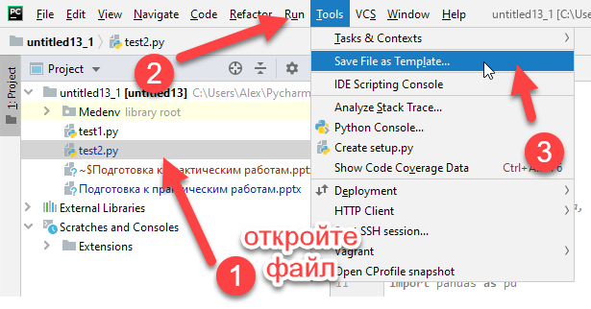
Вы создали окружение, которое можно использовать в последующих проектах
Вы можете развивать текущий проект дальше, создавая новые файлы с программами и библиотеками
Откройте файл test2 (или скачайте его последнюю версию из репозитория)
Этот файл содержит типичный заголовок, в котором подключены модули для анализа данных
Сохраните его как шаблон для последующего старта
Теперь вы можете выбирать test3 из списка новых фалов

Slide 35
Самостоятельная работа по теме

Slide 36
https://data.worldbank.org/
pandas_datareader
pandas_datareader
pandas_datareader
Мировой банк предоставляет открытый доступ к ряду экономических показателей
Для чтения данных из удаленных источников можно использовать модуль
Pandas_datareader
Самостоятельно установите указанный модуль в окружение
Запустите программу test3.py (загрузите ее текст из репозитория)
Проверьте результаты
Время доступа к данным может быть значительным (3-5 минут)

